Slide 1
서버 프로그래밍
TCP 프로그래밍

Slide 2
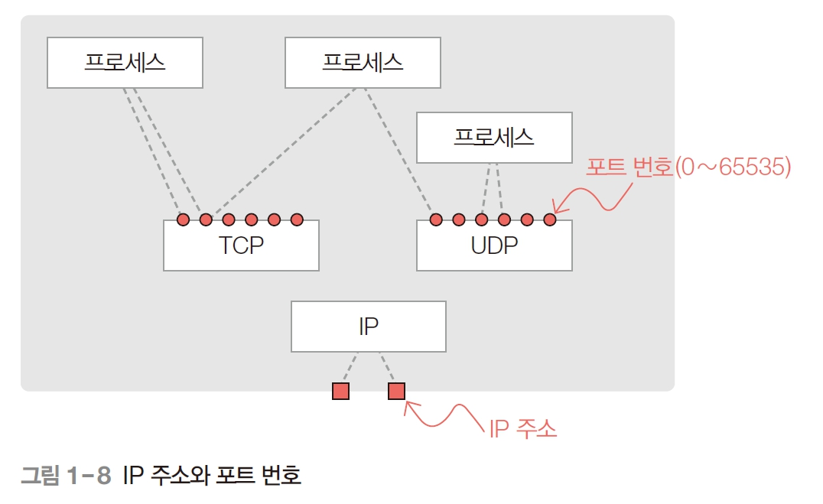
IP 주소와 Port 번호

Slide 3
네트워크 정보 확인
Win+R >> cmd 명령프롬프트
Win+R >> powershell (추천), ncpa.cpl(네트워크 프로필)
Win+R >> firewall.cpl (방화벽 확인)
Ipconfig
Netstat
nslookup [URL]
ping [ipaddress, URL]
Arp
visualStudio 프로젝트->터미널 열기 (powerShell)

Slide 4




소켓 통신
운영체제
하드웨어

Slide 5
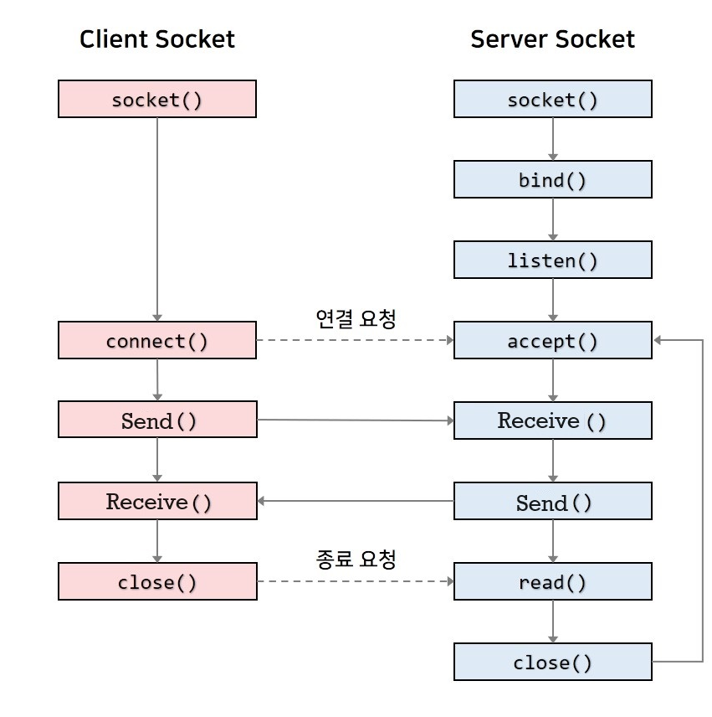
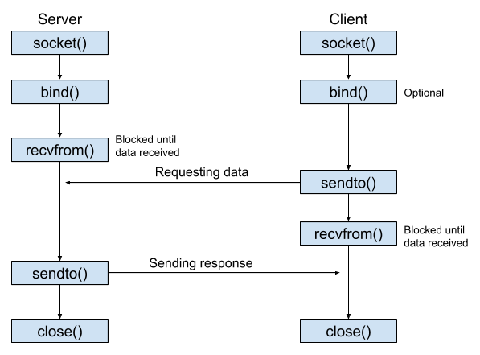
소켓 통신 절차와 API

Slide 6
소켓 통신 절차와 API

Slide 7
C# .NET 클래스
Socket 클래스
Listen
Accept, AcceptAsync
Send, SendAsync
Receive, ReceiveAsync
TcpListener 클래스(HelperClass)
Start
AcceptSocket
AcceptTcpClient
Tcpclient 클래스 (HelperClass)
Connect
GetStream
GetType

Slide 8
실습 순서 TCP (tool 사용, UDP와 동일)
tool <-> tool >> wireShark dump
tool <<- tool(N, 학생) 다중 접속 안되는 tool 사용
pSender <<- tool(N, 학생) 다중 접속 가능한 tool 사용
tool <-> tool(1), tool(2) 접속과 데이터 송수신
tool <-> tool(shutdown) 종료상태의 반응과 전송가능성
pSender <-> pSender 대량의 데이터 전송시 패킷 상태
Netstat –a 포트 확인
wireShark dump 내용 확인
루프백과 이더넷 프레임의 차이
패킷 분할 확인과 최대 파일 사이즈

Slide 9
실습 순서 TCP (program, UDP와 동일)
tool <-> tool >> wireShark dump
tool <<- tool(N, 학생) 다중 접속 안되는 tool 사용
pSender <<- tool(N, 학생) 다중 접속 가능한 tool 사용
tool <-> tool(1), tool(2) 접속과 데이터 송수신
tool <-> tool(shutdown) 종료상태의 반응과 전송가능성
pSender <-> pSender 대량의 데이터 전송시 패킷 상태
Netstat –a 포트 확인
wireShark dump 내용 확인
루프백과 이더넷 프레임의 차이
패킷 분할 확인과 최대 파일 사이즈

